Slide 1
Website BEM FTIf
& Sistem Informasi monitoring Absensi Staff dan Penilaian Bulanan

Slide 2
Spesifikasi Produk dan Client
Website ini terdapat dua bagian yakni website statis yang berisi mengenai infomasi BEM FTIf secara keseluruhan dan website dinamis yang trdapat system informasi mengenai keanggotaan staff BEM FTIf yakni absensi staff dan penilain staff.

Slide 3
Fitur Aplikasi
Aplikasi ini berupa Website BEM FTIf yang berguna sebagai media informasi organisasi BEM FTIf ke pihak luar.
Aplikasi ini juga terdapat sistem informasi absensi bagi staff untuk memonitoring kehadiran staff.
Terdapat juga Sistem Informasi mengenai penilaian Staff BEM FTIf Secara Bulanan, sehingga didapatkan staff terbaik setiap bulannya

Slide 4
Tools yang digunakan
Dev tools : MySQL, Sublime, Notepad++
Repository tools : Github, Dropbox
UI tools: Brackets
Star UML
Mozila Firefox & Chrome

Slide 5
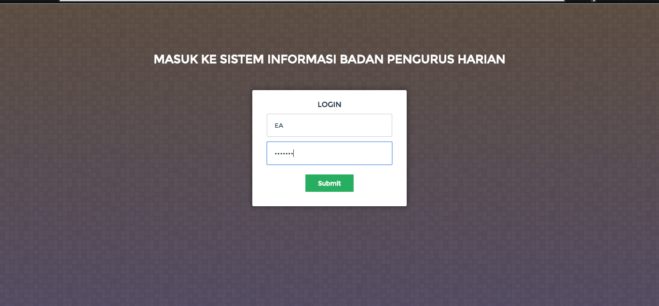
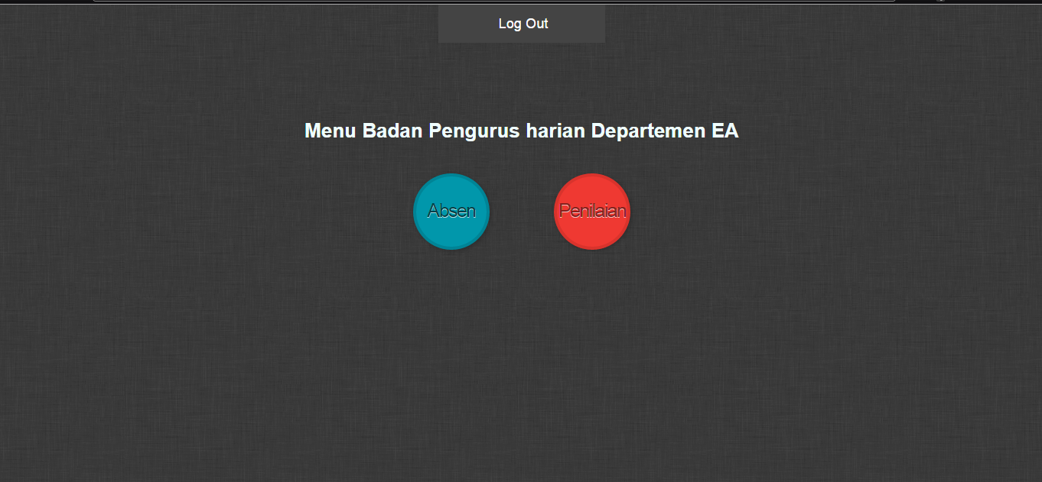
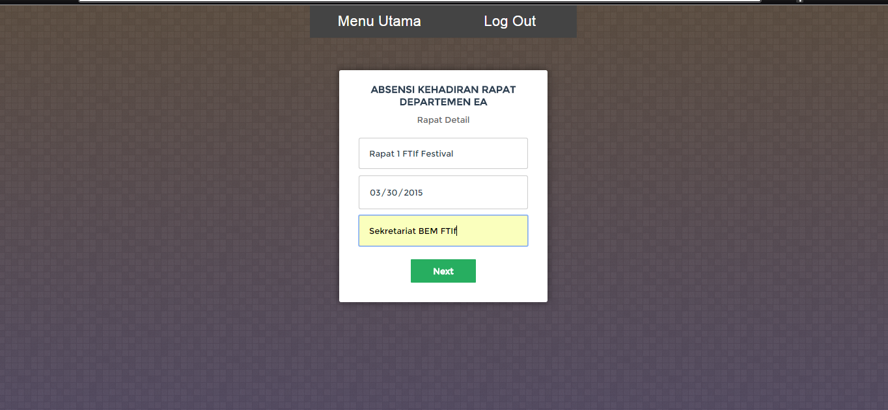
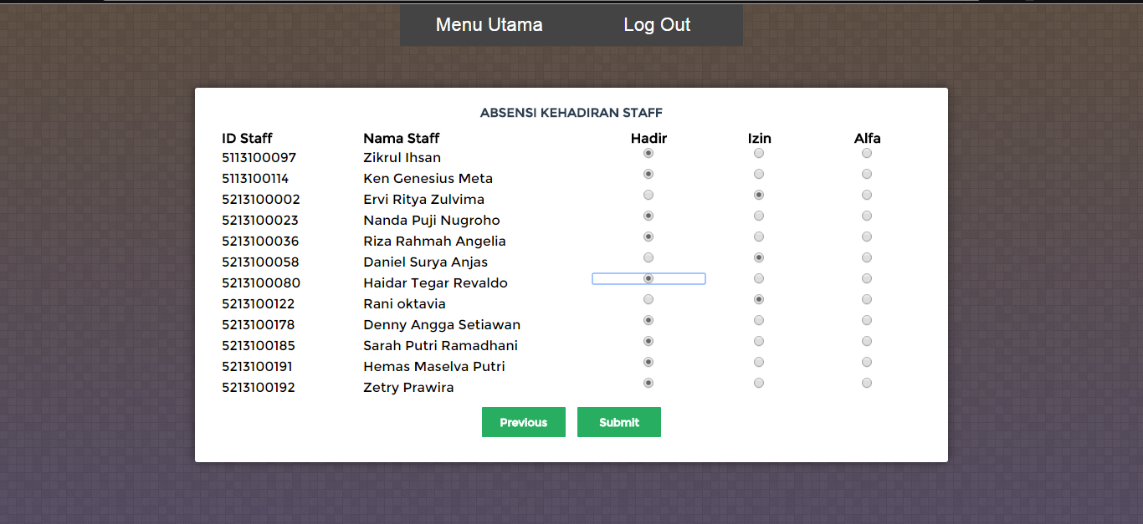
Desain UI

Slide 6
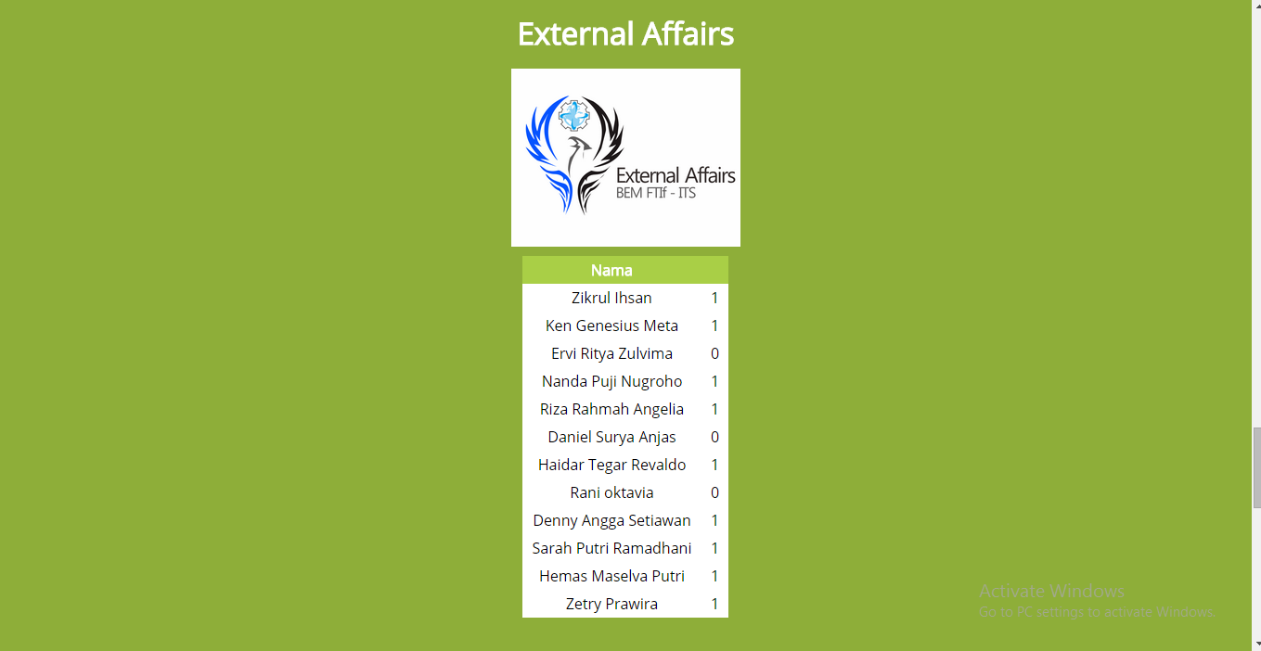
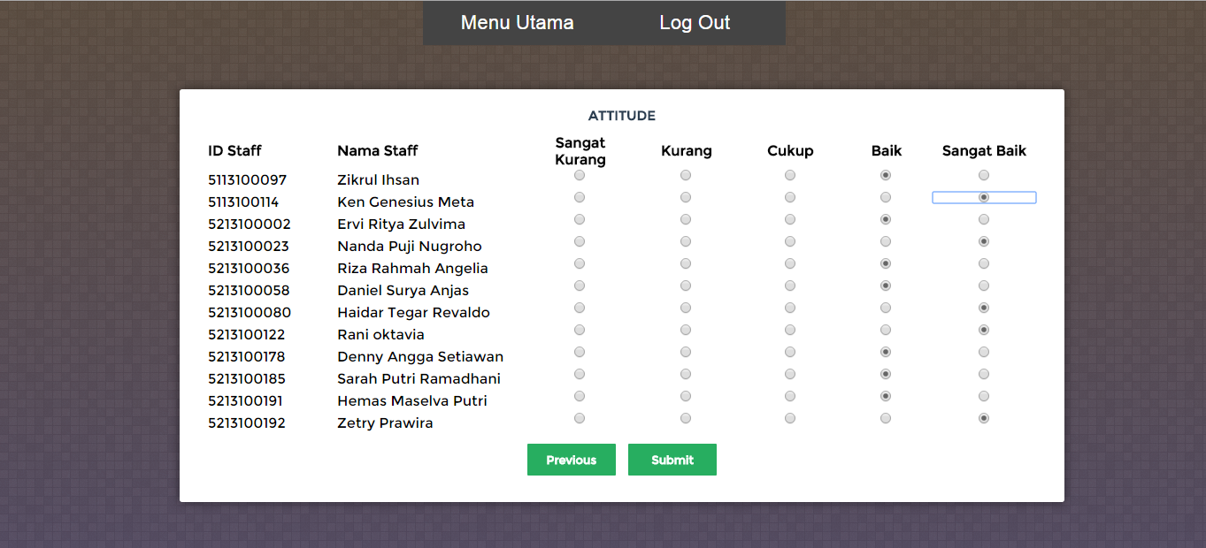
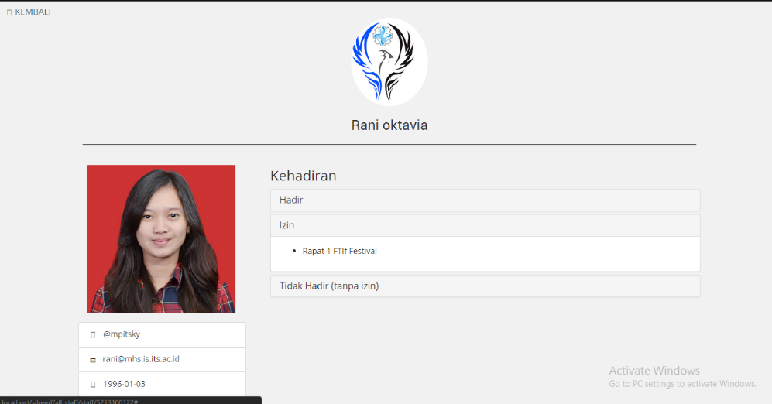
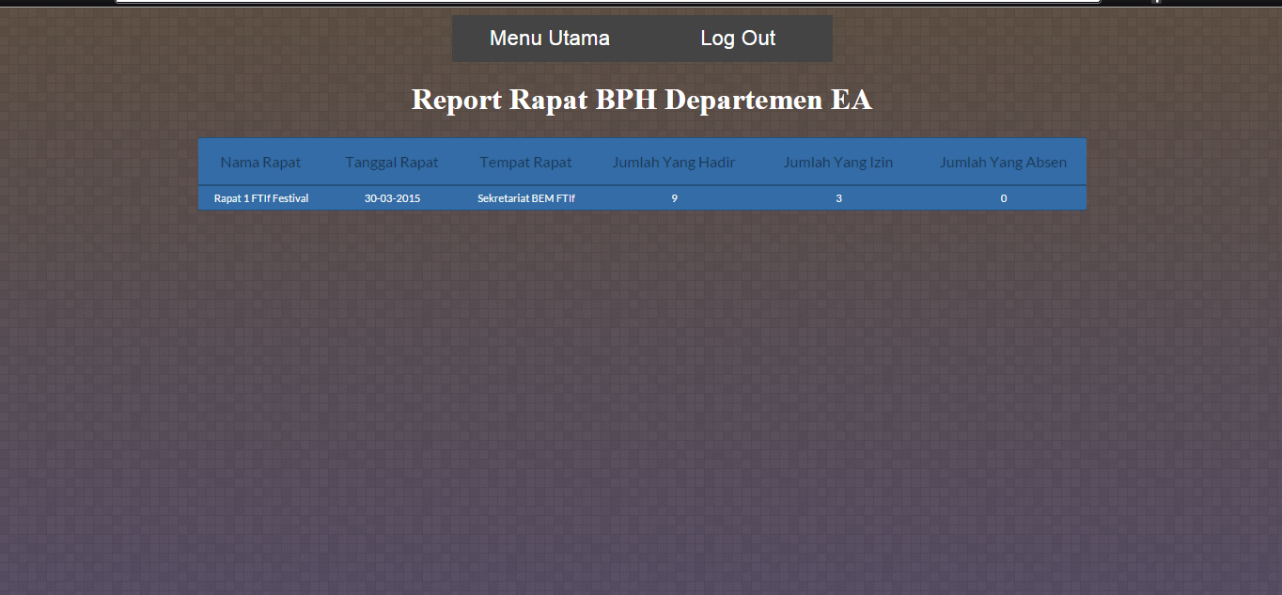
Desain UI

Slide 7
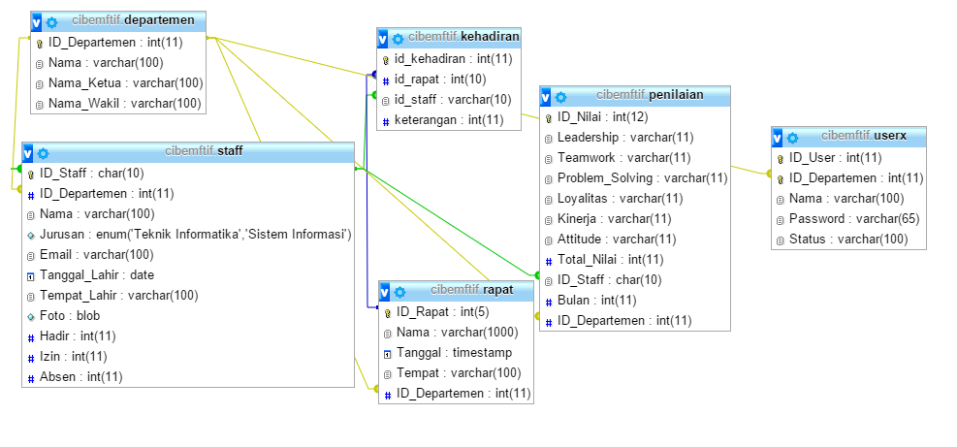
Desain Database

Slide 8
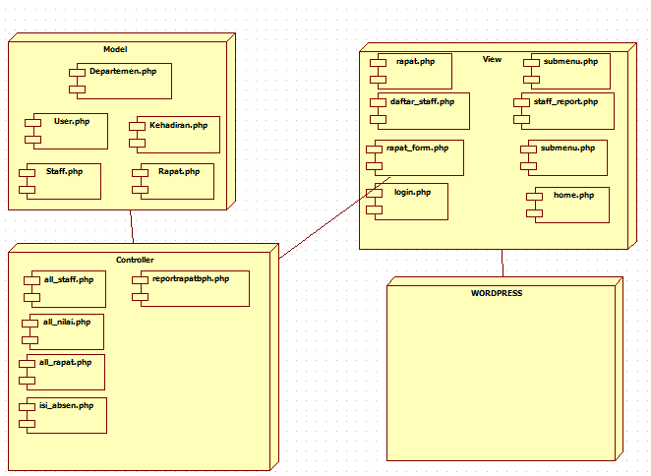
Deployment Diagram

Slide 9
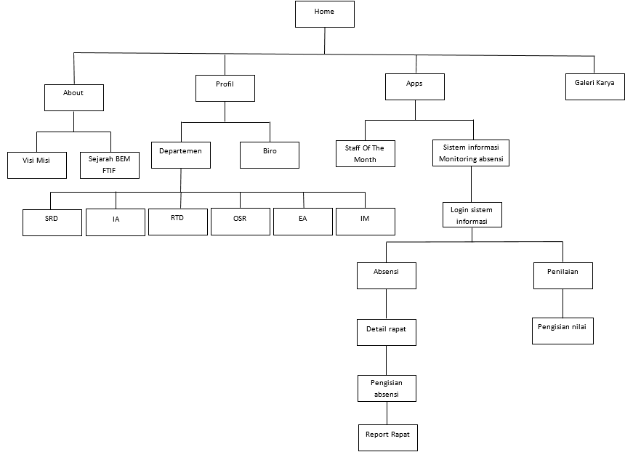
Site map Aplikasi

Slide 10
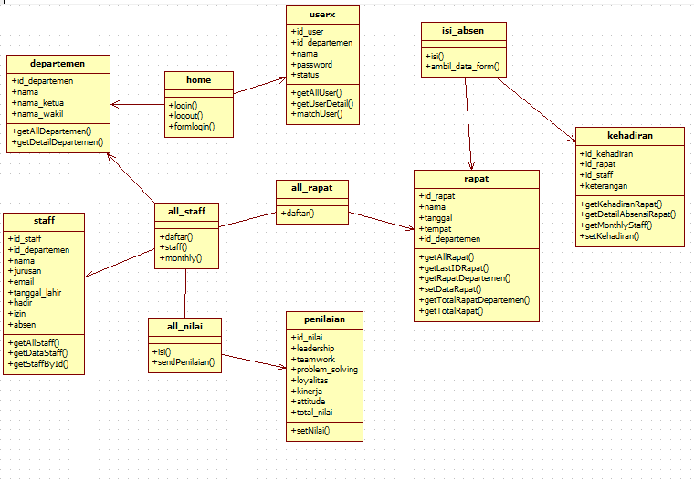
Class Diagram

